Slide 1




SE2017
PROJECT REPORT
快递代拿
项目计划报告 G09
成员：孔宇洋 产品经理
李文轩 研发人员
马之骋 研发人员
2017年10月14日

Slide 2

项目介绍
1
使用工具
2
目
录
任务分配
CONTENTS
项目计划
4
项目风险
5
人员评分
6
Notes:
模板来自于 http://meihua.docer.com/

Slide 3

项目介绍
1

Slide 4
项目介绍
你太忙
快递太多
快递点远
排队久
没时间去拿
一次拿不起
过去麻烦
懒得等

Slide 5
项目介绍
不用出门，坐着等人送货上门
赚外快
拿自己的快递顺手帮别人拿，方便并且有报酬
安全
送货员拥有对应的信用评价
接单需要缴纳保险金
坐着拿快递

Slide 6
使用工具
2

Slide 7
使用工具
Microsoft Word（用于文档的编写）
Rational系列工具（需求分析，系统设计）
Microsoft Project（项目管理工具）
Git（配置管理工具）
Axure RP（界面原型设计工具）
Bugzilla（缺陷跟踪系统）
HP UFT（功能测试工具）
SQLite数据库（用于用户信息以及商单的存储）
Java 以及android sdk（开发工具）

Slide 8
任务分配
3

Slide 9
任务分配
代码清单及项目测试
全体
可行性分析及需求SBS
马之骋 李文轩
项目总结
孔宇洋
项目计划
设计报告
孔宇洋
全体

Slide 10
项目计划
4

Slide 11
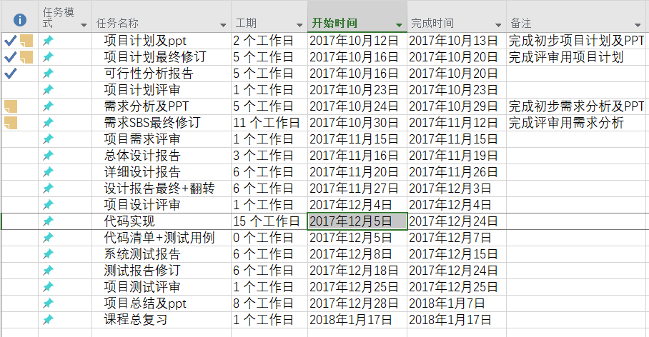
项目计划

Slide 12
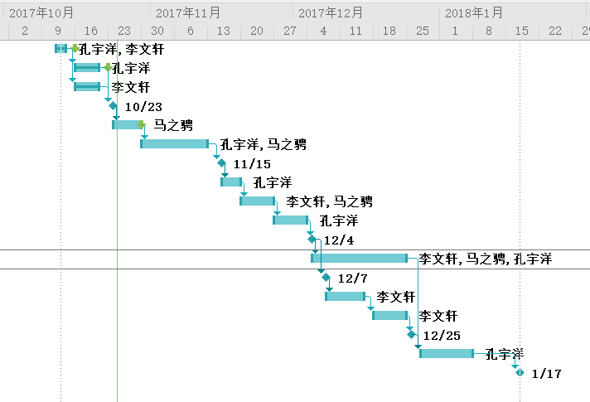
项目计划

Slide 13
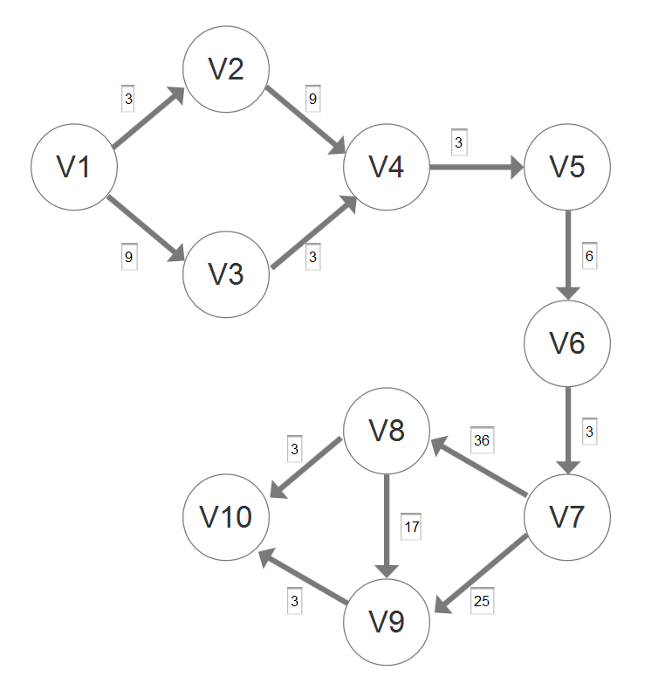
项目计划
关键路径：
V1-V3-V4-V5-V6-V7-V8-V9-V10
V1：项目计划
V2：可行性分析报告
V3：需求分析
V4：总体设计
V5：详细设计
V6：最终设计报告
V7：代码清单
V8：代码编写
V9：代码测试
V10：项目总结

Slide 14
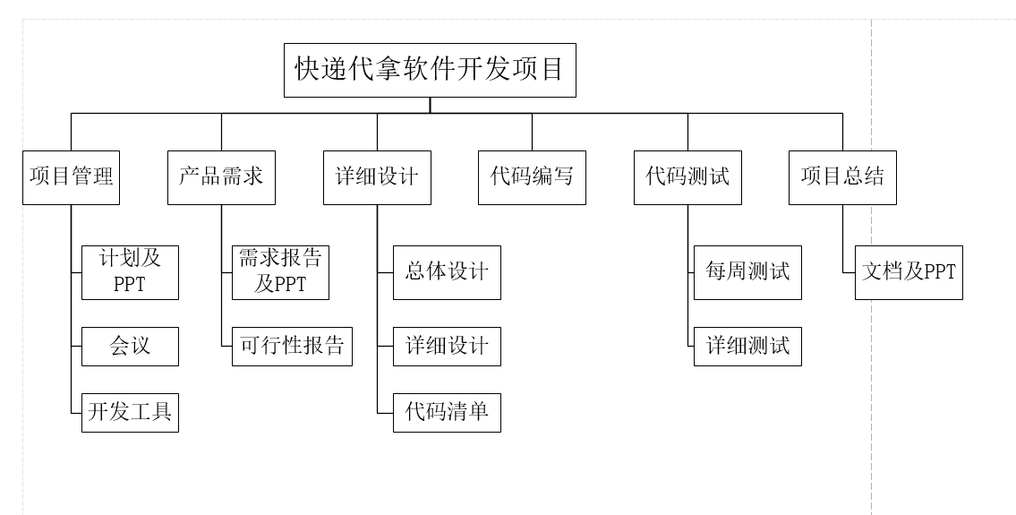
项目计划

Slide 15
项目计划
完成标准
用户注册
订单管理
接单
付款
信用捆绑
在3台即以上的Android手机上使用

Slide 16
项目风险
5

Slide 17
项目风险
送货员为外部人员
未进行实名制登记
无法对运件过程中物件的损坏做出保障
02
无法确保一个人拥有多个账户以此诈骗的风险
01
Problem
转账可操作性
04
赔偿与物件价值不对等
03
暂时对支付宝转账或是微信转账没有了解
物件损坏或丢失情况发生后，补偿与物件本身价值不对等

Slide 18
人员评分
6

Slide 19
人员评分
马之骋在前面几次任务较轻，并没有过多的参与项目计划或可行性报告的编写，更多的是在熟悉工具
孔宇洋 4分
李文轩或多或少参与了每一项任务，并且在编写项目计划时对项目计划的改进有帮助
马之骋 3分
李文轩 5分

Slide 20
SE2017
THANK YOU
感谢您的聆听
Designed by G09
2017年10月14日

